Slide 1


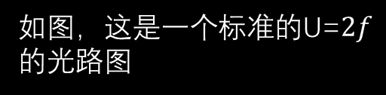


$$2f$$
$$f$$
$$f$$
$$2f$$
如图，这是一个标准的U=$2f$
的光路图

Slide 2

$$2f$$
$$f$$
$$f$$
$$2f$$
如图，这是一个标准的U=$2f$
的光路图

Slide 3
$$2f$$
$$f$$
$$f$$
$$2f$$
可以看见，最下面的那一条光线
被挡住了，但上面的两条线仍然
可以正常投印
我们用一个实心物体挡住透镜
的一部分

Slide 4
$$2f$$
$$f$$
$$f$$
$$2f$$
可以看见，最下面的那一条光线
被挡住了，但上面的两条线仍然
可以正常投印
把物体移到上面，可以看到最上
面的那一条光线被挡住了，而下
面的那两条线仍然可以正常投印

Slide 5

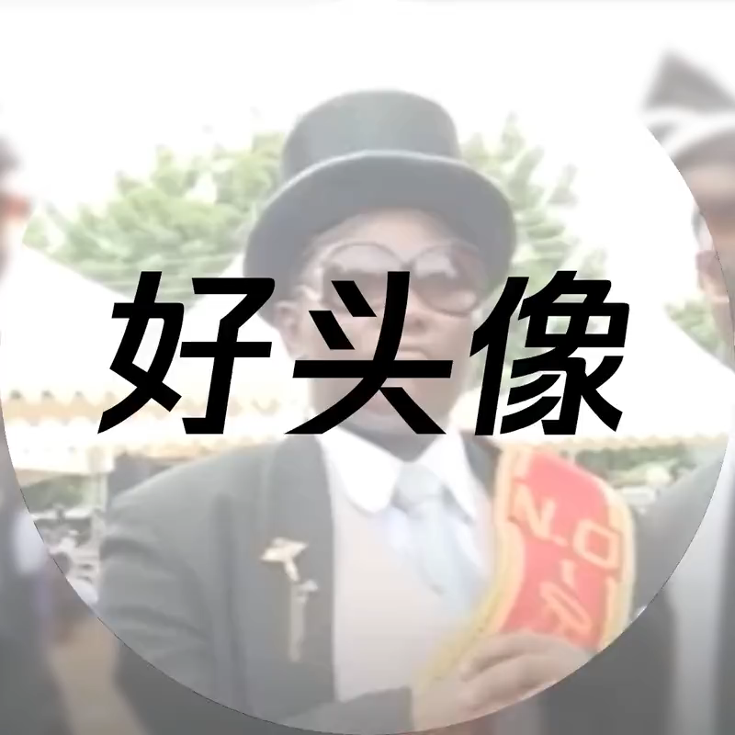
$$2f$$
$$f$$
$$f$$
$$2f$$
实验表明，透镜被挡住一部分
不会影响成像完整性。但只有
一部分光线汇聚会导致成像变
暗（动画内懒得做了）

Slide 6
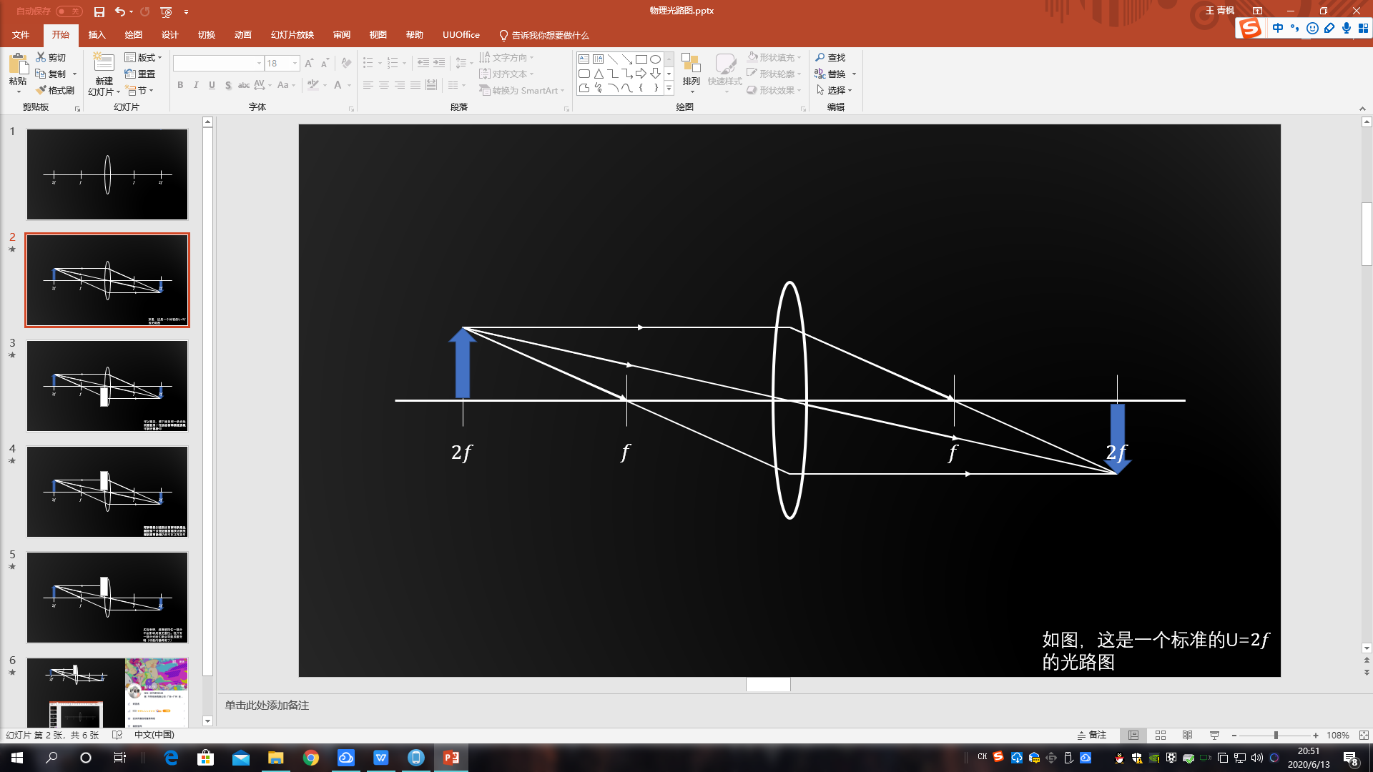





$$2f$$
$$f$$
$$f$$
$$2f$$
本动画使用office 2019中的PowerPoint制作大家
可以在https://wxzzzwzm.cn/ppt/wuli中下载

